Slide 1
流体模拟入门
公共技术组

Slide 2
Flex Demo

Slide 3
目录
流体基础
基于力的流体模拟
NS方程的推导
NS方程求解
基于欧拉视角求解NS方程
基于拉格朗日视角求解NS方程
基于约束的流体模拟
Position Based Dynamics
Position Based Fluid
Notes:
我们的内容要主要有三个部分。第一部分是流体基础，这部分包括认识流体、观察流体、流体力学方程、向量微分基础以及物质导数几个小节。

Slide 4
目录
流体基础
基于力的流体模拟
NS方程的推导
NS方程求解
基于欧拉视角求解NS方程
基于拉格朗日视角求解NS方程
基于约束的流体模拟
Position Based Dynamics
Position Based Fluid
Notes:
接下来我们先讲第一部分——流体基础。

Slide 5
认识流体
液体和气体等易于流动的物质的统称
不断变形的运动
受力时的运动状态
严格定义
在任意小的剪切力作用下
都会发生连续不断的角变形的物质
没有杯子的约束，液体无法保持静止状态
正压力
无剪切力
正压力
正压力
剪切力
重力
重力
正压力

Slide 6
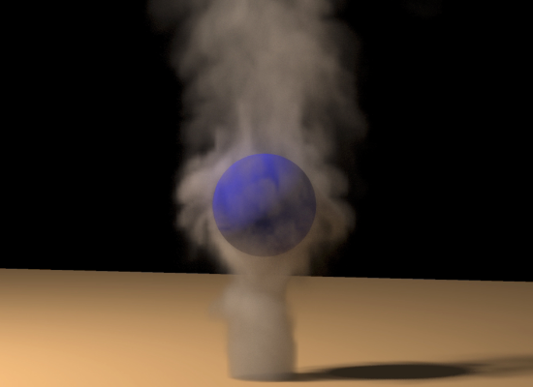
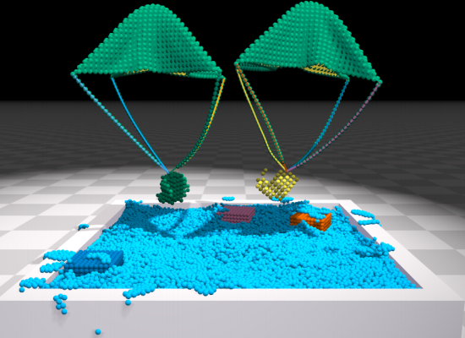
观察流体——两种不同的视角
欧拉视角
固定位置
流体流过时测量
“岿然不动”
拉格朗日视角
运动的粒子
粒子携带物理量
“随波逐流”

Slide 7
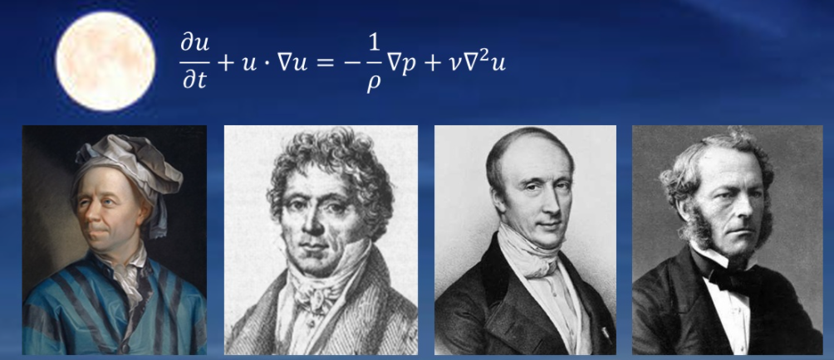
流体力学的”白月光”——NS方程
纳维-斯托克斯方程(Navier-Stokes equations)
最普适的流体运动方程
适用于可压缩变粘度的粘性流体的运动

Slide 8
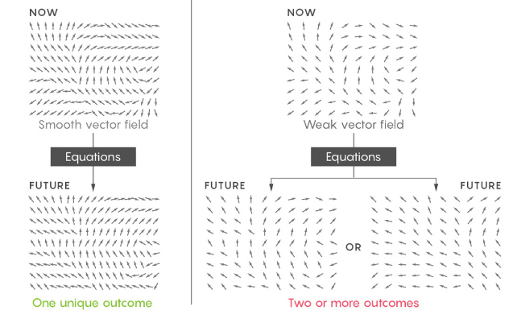
流体力学的”白月光”——NS方程
千禧年七大数学难题之一
光滑的速度场
所有时刻的所有起点都有解
光滑解
物理世界的完整写照
最大化信息量
要求在与流体相关的向量场内，每个点都存在一个向量
“弱解”
只需要能够计算某些点上的向量
只需对向量的计算进行估算
光滑解 VS “弱”解

Slide 9
向量微分基础
Nabla算子
梯度（Gradient）
散度（Divergence）
旋度（Curl）
拉普拉斯算子（ Lapacian ）

Slide 10
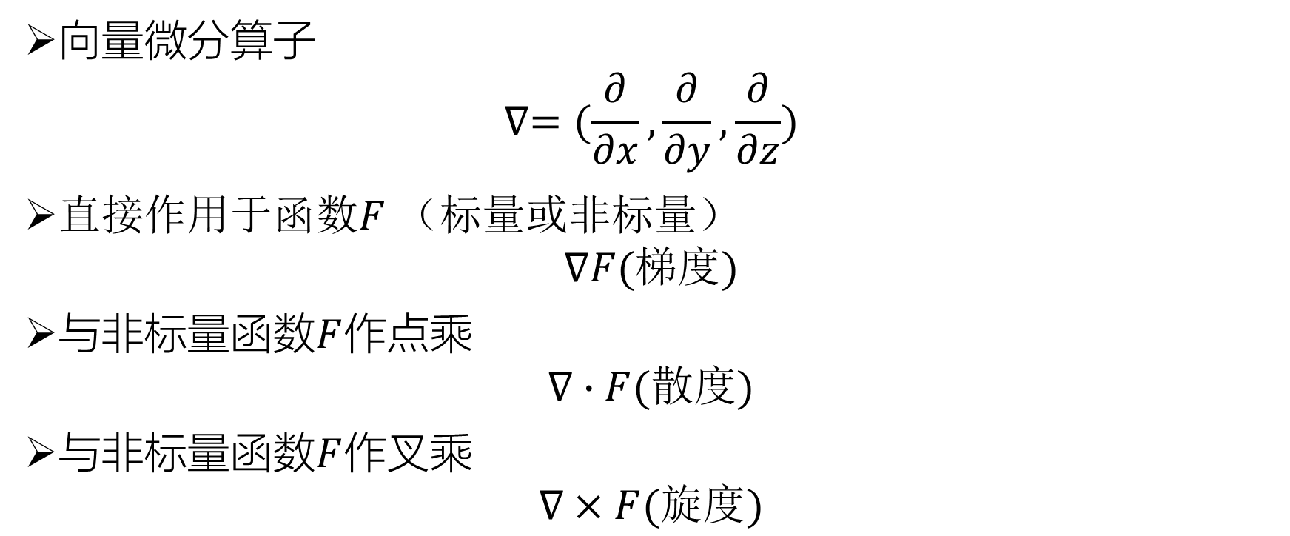
Nabla算子
向量微分算子
$$∇=(\frac{∂}{∂x},\frac{∂}{∂y},\frac{∂}{∂z})$$
直接作用于函数$F$（标量或非标量）
$$∇F(梯度)$$
与非标量函数$F$作点乘
$$∇∙F(散度)$$
与非标量函数$F$作叉乘
$$∇×F(旋度)$$

Slide 11

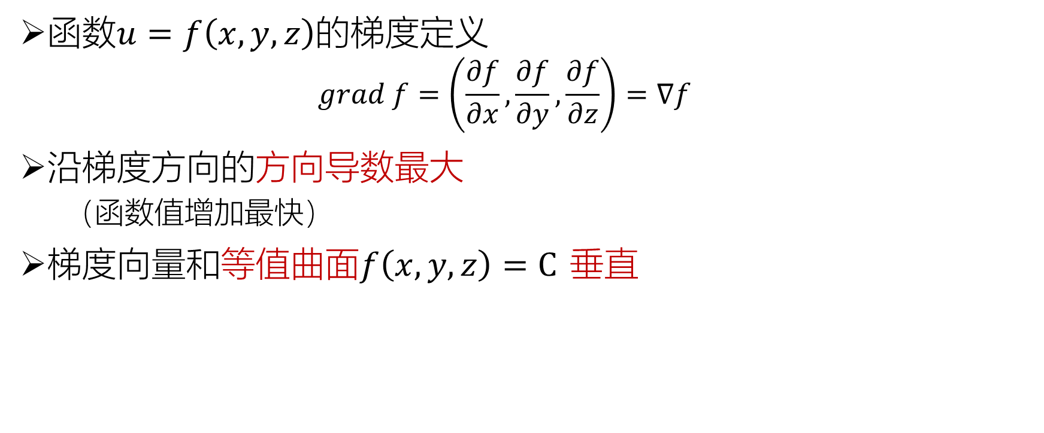
梯度 (Gradient)
函数$u=f\left(x,y,z\right)的$梯度定义
$$grad f=\left(\frac{∂f}{∂x},\frac{∂f}{∂y},\frac{∂f}{∂z}\right)=∇f$$
沿梯度方向的方向导数最大
（函数值增加最快）
梯度向量和等值曲面$f\left(x,y,z\right)=C$ 垂直

Slide 12
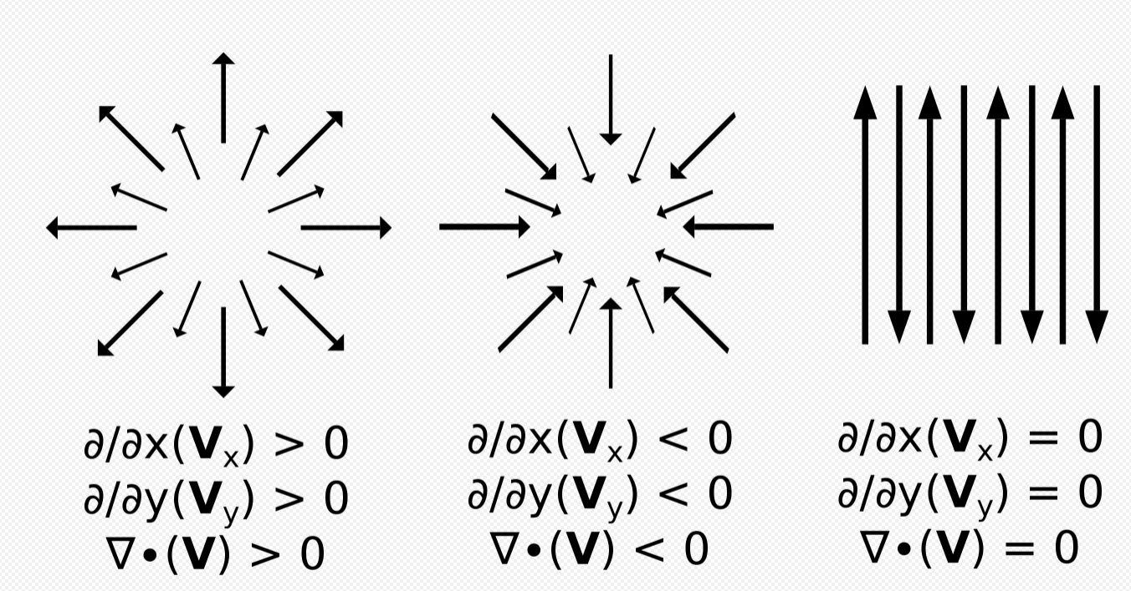
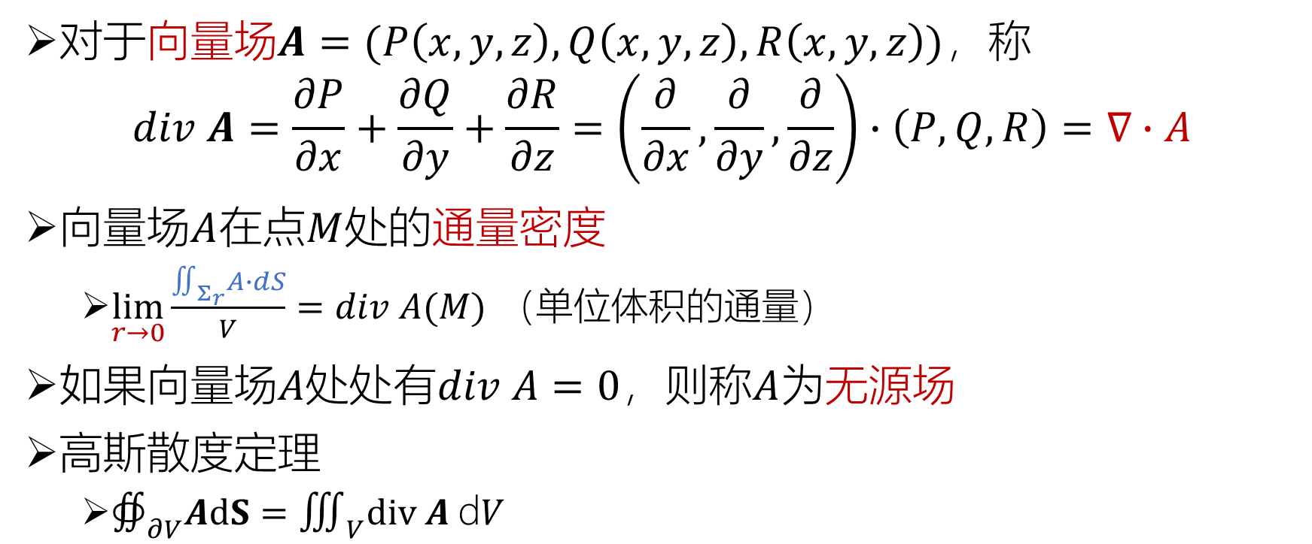
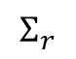
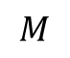
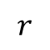
散度 (Divergence)
对于向量场$A=(P\left(x,y,z\right),Q\left(x,y,z\right),R\left(x,y,z\right))，$称
$$div A=\frac{∂P}{∂x}+\frac{∂Q}{∂y}+\frac{∂R}{∂z}=\left(\frac{∂}{∂x},\frac{∂}{∂y},\frac{∂}{∂z}\right)∙\left(P,Q,R\right)=∇∙A$$
向量场$A$在点$M$处的通量密度
$\lim_{r→0}{\frac{∬_{Σ_{r}}A∙dS}{V}}=div A(M)$ （单位体积的通量）
如果向量场$A处处$有$div A=0，$则称$A$为无源场
高斯散度定理
$∯_{∂V}AdS=∭_{V}div A \text{d}V$
$$r$$
$$M$$
$$Σ_{r}$$

Slide 13
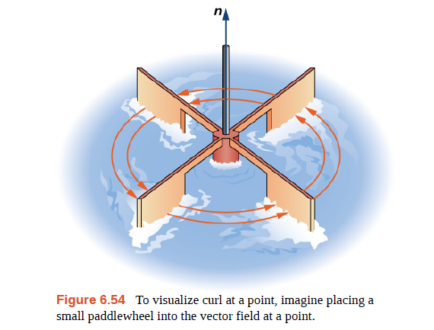
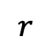
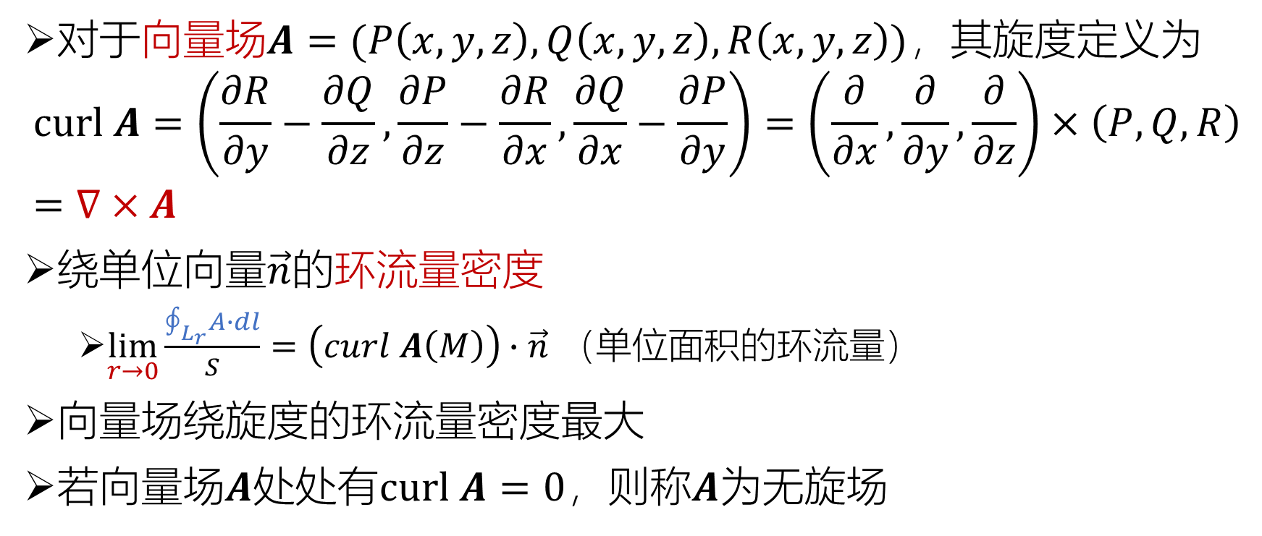
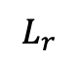
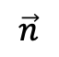
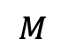
旋度 (Curl)
对于向量场$A=(P\left(x,y,z\right),Q\left(x,y,z\right),R\left(x,y,z\right))，其$旋度定义为
$$curl A=\left(\frac{∂R}{∂y}−\frac{∂Q}{∂z},\frac{∂P}{∂z}−\frac{∂R}{∂x},\frac{∂Q}{∂x}−\frac{∂P}{∂y}\right)=\left(\frac{∂}{∂x},\frac{∂}{∂y},\frac{∂}{∂z}\right)×\left(P,Q,R\right)=∇×A$$
绕单位向量$\vec{n}$的环流量密度
$\lim_{r→0}{\frac{∮_{L_{r}}A∙dl}{S}=\left(curl A\left(M\right)\right)∙\vec{n}}$ （单位面积的环流量）
向量场绕旋度的环流量密度最大
若向量场$A$处处有$curl A=0，$则称$A$为无旋场
$$\vec{n}$$
$$L_{r}$$
$$r$$
$$M$$

Slide 14
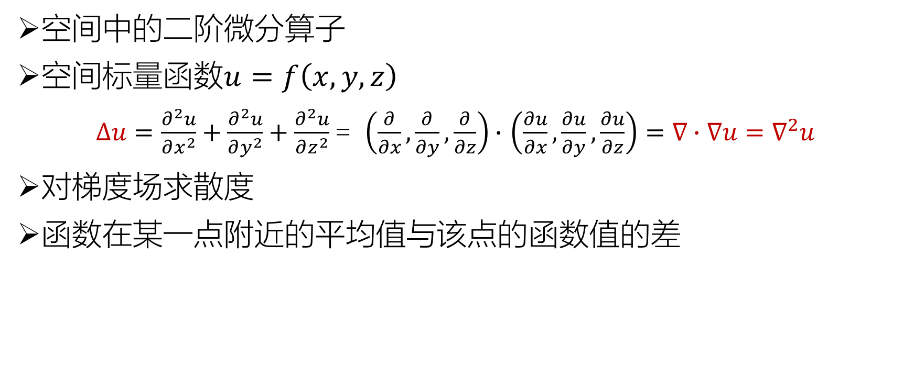
拉普拉斯算子(Laplacian)
空间中的二阶微分算子
空间标量函数$u=f\left(x,y,z\right)$
$∆u=\frac{∂^{2}u}{∂x^{2}}+\frac{∂^{2}u}{∂y^{2}}+\frac{∂^{2}u}{∂z^{2}}\text{= }\left(\frac{∂}{∂x},\frac{∂}{∂y},\frac{∂}{∂z}\right)∙$ $\left(\frac{∂u}{∂x},\frac{∂u}{∂y},\frac{∂u}{∂z}\right)=∇∙∇u=∇^{2}u$
对梯度场求散度
函数在某一点附近的平均值与该点的函数值的差

Slide 15
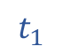

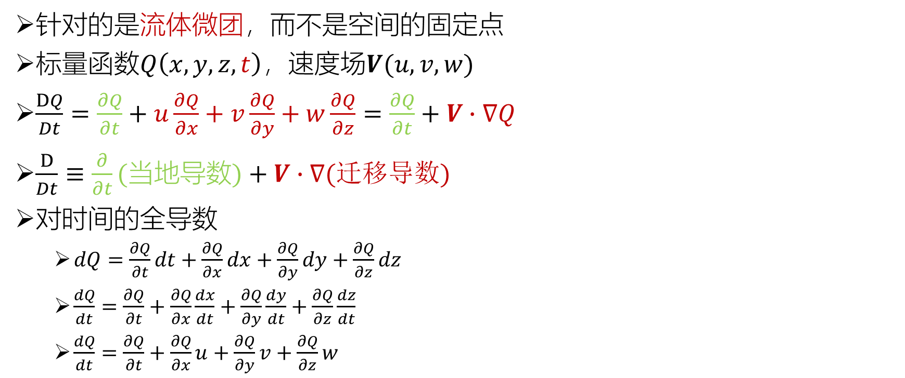
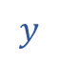
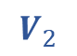

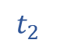
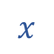



物质导数(material derivative)
针对的是流体微团，而不是空间的固定点
标量函数$Q\left(x,y,z,t\right)$，速度场$V(u,v,w)$
$\frac{DQ}{Dt}=\frac{∂Q}{∂t}+u\frac{∂Q}{∂x}+v\frac{∂Q}{∂y}+w\frac{∂Q}{∂z}=\frac{∂Q}{∂t}+V∙∇Q$
$\frac{D}{Dt}≡\frac{∂}{∂t}(当地导数)+V∙∇(迁移导数)$
对时间的全导数
$dQ=\frac{∂Q}{∂t}dt+\frac{∂Q}{∂x}dx+\frac{∂Q}{∂y}dy+\frac{∂Q}{∂z}dz$
$\frac{dQ}{dt}=\frac{∂Q}{∂t}+\frac{∂Q}{∂x}\frac{dx}{dt}+\frac{∂Q}{∂y}\frac{dy}{dt}+\frac{∂Q}{∂z}\frac{dz}{dt}$
$\frac{dQ}{dt}=\frac{∂Q}{∂t}+\frac{∂Q}{∂x}u+\frac{∂Q}{∂y}v+\frac{∂Q}{∂z}w$
$$y$$
$$1$$
$$V_{1}$$
$$t_{1}$$
$$O$$
$$2$$
$$x$$
$$V_{2}$$
$$t_{2}$$
$$z$$

Slide 16
目录
流体基础
基于力的流体模拟
NS方程的推导
NS方程求解
基于欧拉视角求解NS方程
基于拉格朗日视角求解NS方程
基于约束的流体模拟
Position Based Dynamics
Position Based Fluid

Slide 17
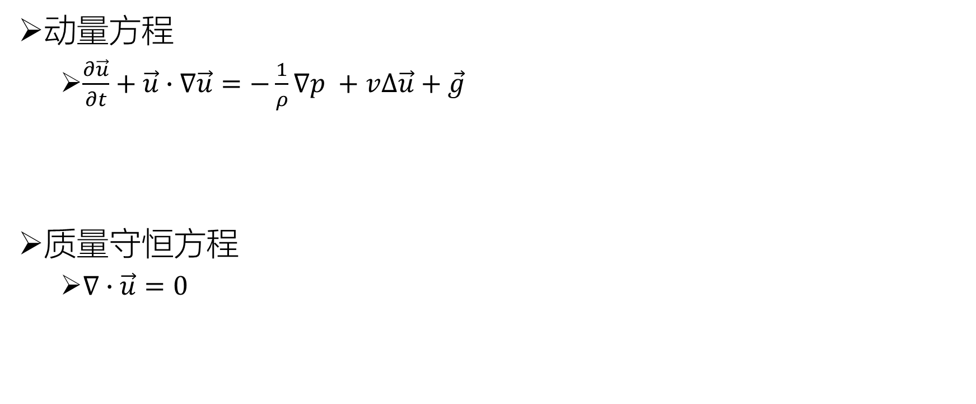
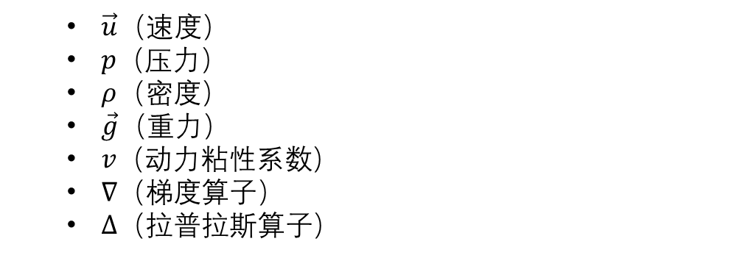
NS 方程
动量方程
$\frac{∂\vec{u}}{∂t}+\vec{u}∙∇\vec{u}=−\frac{1}{ρ}∇p +v∆\vec{u}+\vec{g}$
质量守恒方程
$∇∙\vec{u}=0$
$\vec{u}$（速度）
$p$（压力）
$ρ$（密度）
$\vec{g}$（重力）
$v$（动力粘性系数）
$∇$（梯度算子）
$∆$（拉普拉斯算子）

Slide 18
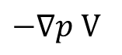
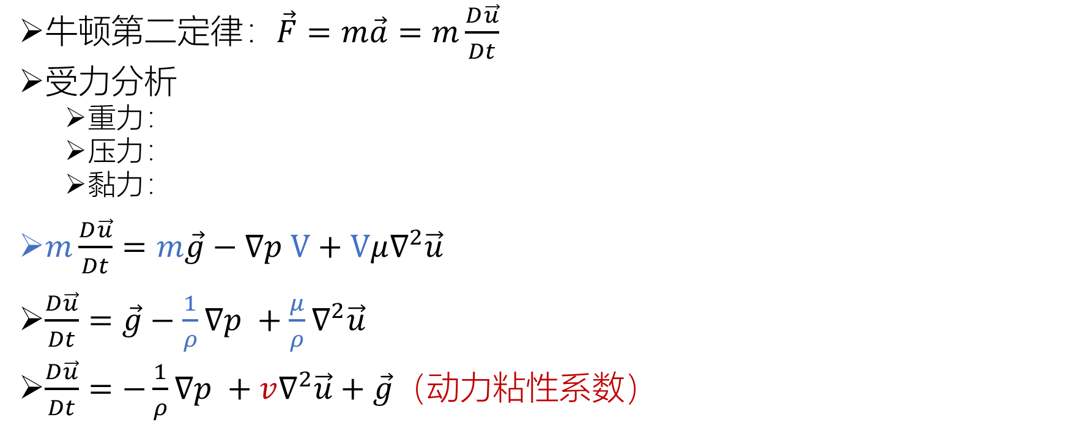
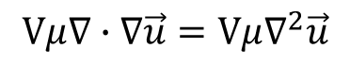
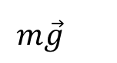
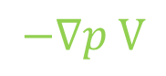
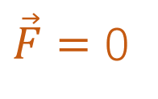
NS 方程——动量方程
牛顿第二定律：$\vec{F}=m\vec{a}=m\frac{D\vec{u}}{Dt}$
受力分析
重力：
压力：
黏力：
$m\frac{D\vec{u}}{Dt}=m\vec{g}−∇p V+Vμ∇^{2}\vec{u}$
$\frac{D\vec{u}}{Dt}=\vec{g}−\frac{1}{ρ}∇p +\frac{μ}{ρ}∇^{2}\vec{u}$
$\frac{D\vec{u}}{Dt}=−\frac{1}{ρ}∇p +v∇^{2}\vec{u}+\vec{g}$（动力粘性系数）
$\vec{F}=$ 0
$$m\vec{g}$$
$$−∇p V$$
$$−∇p V$$
$$Vμ∇∙∇\vec{u}=Vμ∇^{2}\vec{u}$$
Diffusion of (relative) velocities

Slide 19
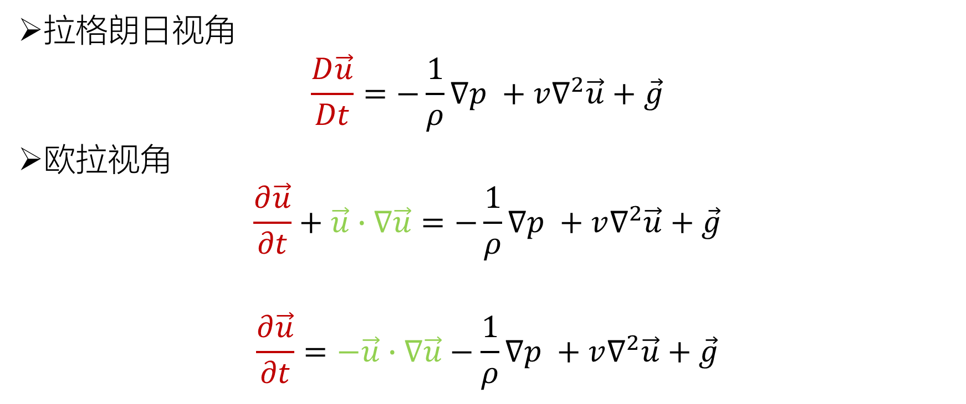
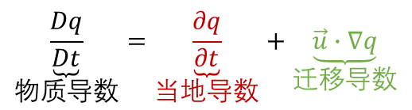
NS 方程——动量方程
$$\underset{物质导数}{\underbrace{\frac{Dq}{Dt}}}=\underset{当地导数}{\underbrace{\frac{∂q}{∂t}}}+\underset{迁移导数}{\underbrace{\vec{u}∙∇q}}$$
拉格朗日视角
$$\frac{D\vec{u}}{Dt}=−\frac{1}{ρ}∇p +v∇^{2}\vec{u}+\vec{g}$$
欧拉视角
$$\frac{∂\vec{u}}{∂t}+\vec{u}∙∇\vec{u}=−\frac{1}{ρ}∇p +v∇^{2}\vec{u}+\vec{g}$$
$$\frac{∂\vec{u}}{∂t}=−\vec{u}∙∇\vec{u}−\frac{1}{ρ}∇p +v∇^{2}\vec{u}+\vec{g}$$

Slide 20
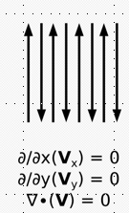
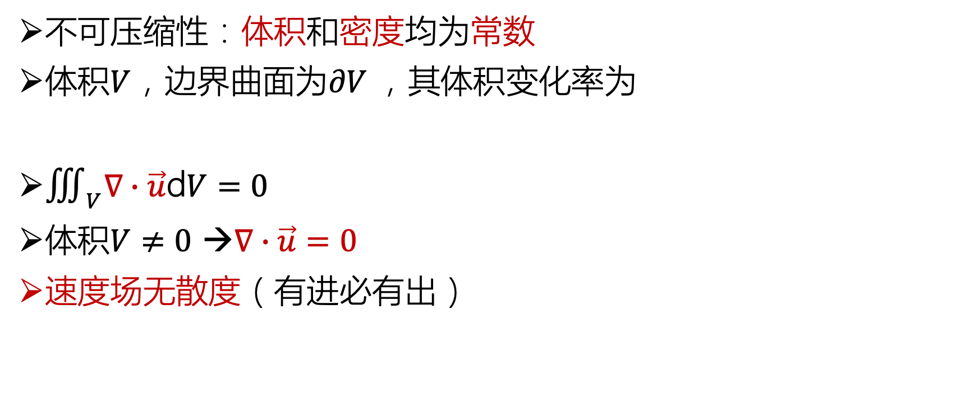
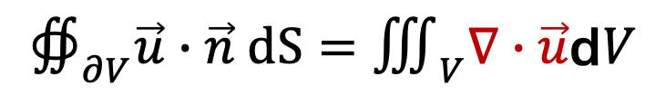
NS 方程——质量守恒方程
不可压缩性：体积和密度均为常数
体积$V$，边界曲面为$∂V$，其体积变化率为
$∭_{V}∇∙\vec{u}\text{d}V=0$
体积$V≠0$ $\text{→}∇∙\vec{u}=0$
速度场无散度（有进必有出）
$$∯_{∂V}\vec{u}∙\vec{n} dS=∭_{V}∇∙\vec{u}\text{d}V$$
不可压缩
可压缩
+2
+1
-7
+4

Slide 21
目录
流体基础
基于力的流体模拟
NS方程的推导
NS方程求解
基于欧拉视角求解NS方程
基于拉格朗日视角求解NS方程
基于约束的流体模拟
Position Based Dynamics
Position Based Fluid

Slide 22
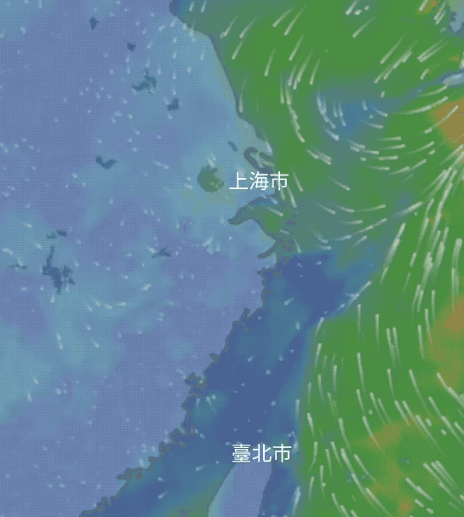
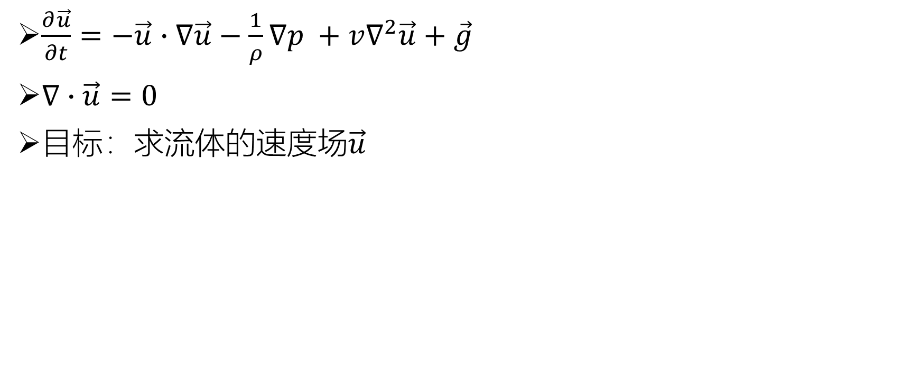
NS方程的求解
$\frac{∂\vec{u}}{∂t}=−\vec{u}∙∇\vec{u}−\frac{1}{ρ}∇p +v∇^{2}\vec{u}+\vec{g}$
$∇∙\vec{u}=0$
目标：求流体的速度场$\vec{u}$
(欧拉方程)

Slide 23
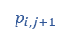
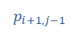
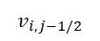
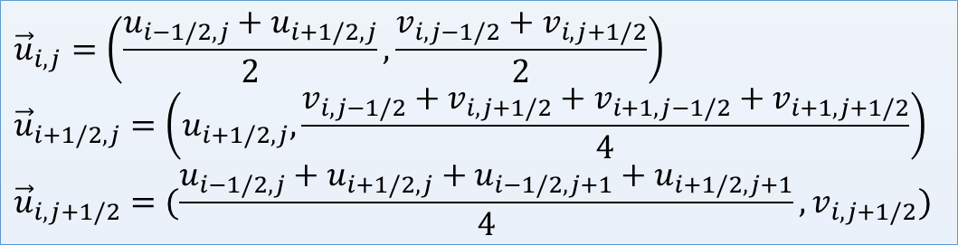
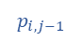
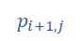
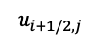
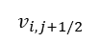
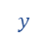
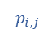
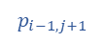







NS方程的求解——离散化
MAC(marker and cell)
交叉排列的网格
不同类型的物理量存储于网格的不同位置
平均法
中心差分法
$$p_{i−1,j+1}$$
$$p_{i,j+1}$$
$$p_{i+1,j+1}$$
$$v_{i,j+1/2}$$
$$p_{i−1,j}$$
$$p_{i,j}$$
$$p_{i+1,j}$$
$$u_{i−1/2,j}$$
$$u_{i+1/2,j}$$
$${\vec{u}}_{i,j}=\left(\frac{u_{i−1/2,j}+u_{i+1/2,j}}{2},\frac{v_{i,j−1/2}+v_{i,j+1/2}}{2}\right)$$
$${\vec{u}}_{i+1/2,j}=\left(u_{i+1/2,j},\frac{v_{i,j−1/2}+v_{i,j+1/2}+v_{i+1,j−1/2}+v_{i+1,j+1/2}}{4}\right)$$
$${\vec{u}}_{i,j+1/2}=(\frac{u_{i−1/2,j}+u_{i+1/2,j}+u_{i−1/2,j+1}+u_{i+1/2,j+1}}{4},v_{i,j+1/2})$$
$$v_{i,j−1/2}$$
$$y$$
$$p_{i−1,j−1}$$
$$p_{i,j−1}$$
$$p_{i+1,j−1}$$
$$x$$
二维MAC网格
$${\left(\frac{∂q}{∂x}\right)}_{i}≈\frac{q_{i+1}−q_{i−1}}{2∆x}$$
$${\left(\frac{∂q}{∂x}\right)}_{i}≈\frac{q_{i+1/2}−q_{i−1/2}}{∆x}$$

Slide 24



NS方程的求解——分步(split)求解思想
$\frac{dq}{dt}=f\left(q\right)+g\left(q\right)$
直接用前向欧拉法：
$q^{n+1}=q^{n}+∆t(f\left(q^{n}\right)+g\left(q^{n}\right))$
分步求法：
$q^{∗}=q^{n}+∆t f(q^{n})$
$q^{n+1}=q^{∗}+∆t g(q^{∗})$
$$\frac{∂\vec{u}}{∂t}=−\vec{u}∙∇\vec{u}−\frac{1}{ρ}∇p +v∇^{2}\vec{u}+\vec{g}$$
$$q^{n+1}=\left(q^{n}\text{+}∆tf\left(q^{n}\right)\right)+∆tg\left(q^{n}\text{+}∆t f\left(q^{n}\right)\right)$$ $=q^{n}\text{+}∆tf\left(q^{n}\right)+∆t\left(g\left(q^{n}\right)+O\left(∆t\right)\right)$ $=q^{n}\text{+}∆t (f\left(q^{n}\right)+g\left(q^{n}\right))+O(∆t^{2})$ $=q^{n}+\frac{dq}{dt}∆t+O(∆t^{2})$

Slide 25



NS方程的求解——分步求解
动量方程：$\frac{∂\vec{u}}{∂t}=−\vec{u}∙∇\vec{u}−\frac{1}{ρ}∇p +v∇^{2}\vec{u}+\vec{g}$
质量守恒方程：$∇∙\vec{u}=0$
初始化无散度速度场${\vec{u}}_{n}$
对于每个时间步$n=0,1,2,…$
决定一个合理的时间步长$∆t=t_{n+1}−$ $t_{n}$
计算对流项${\vec{u}}_{A}=advect({\vec{u}}_{n},∆t,\vec{q})$
计算体积力项${\vec{u}}_{B}$= ${\vec{u}}_{A}$+ $∆t\vec{g}$
无散度投影${\vec{u}}_{n+1}=project(∆t,{\vec{u}}_{B})$
split
$\frac{Dq}{Dt}=\frac{∂q}{∂t}+\vec{u}∙∇q=0$(对流)
$\frac{∂\vec{u}}{∂t}=\vec{g}$ (体积力)
$\begin{aligned}\frac{∂\vec{u}}{∂t} +\frac{1}{ρ}∇p=0 \\ s.t. ∇∙\vec{u}=0 \end{aligned}$ (压力/不可压缩)
对流
Advection
体积力
Body Force
压力
Pressure

Slide 26




NS方程的分步求解——对流
基于粒子的方法不需要做对流
半拉格朗日对流法
目标：求G点在第n+1个时间步长的物理量$q_{G}^{n+1}$
相当于P点在第n个时间步长的物理量: $q_{P}^{n}$
$\frac{d\vec{x}}{dt}=\vec{u}(\vec{x})$
$\frac{{\vec{x}}_{G}−{\vec{x}}_{P}}{∆t}=\vec{u}({\vec{x}}_{G})$
${\vec{x}}_{P}={\vec{x}}_{G}−∆t\vec{u}({\vec{x}}_{G})$
$$advect({\vec{u}}_{n},∆t,\vec{q})$$
$$\frac{Dq}{Dt}=0$$

Slide 27


NS方程的分步求解——压力/不可压缩投影
$\begin{aligned}\frac{∂\vec{u}}{∂t} +\frac{1}{ρ}∇p=0 \\ s.t. ∇∙\vec{u}=0 \end{aligned}$
目标：最终算出的速度${\vec{u}}^{n+1}$是无散度的
用压力梯度$∇p$更新下一个时间步长的速度${\vec{u}}^{n+1}$
将${\vec{u}}^{n+1}$代入无散度公式$∇∙\vec{u}=0$
求出满足速度场无散度的压力场$p$
用上一步求出的压力场$p$再一次更新速度${\vec{u}}^{n+1}$
$${\vec{u}}_{n+1}=project(∆t,{\vec{u}}_{B})$$

Slide 28






NS方程的分步求解——压力/不可压缩投影
$$\begin{aligned}\frac{∂\vec{u}}{∂t} +\frac{1}{ρ}∇p=0 \\ s.t. ∇∙\vec{u}=0 \end{aligned}$$
压力梯度离散化(The Discrete Pressure Gradient)：
$$∇p=(\frac{p_{i+1,j}−p_{i,j}}{∆x},\frac{p_{i,j+1}−p_{i,j}}{∆x})$$
速度散度离散化(The Discrete Divergence)
$∇∙\vec{u}=\frac{∂u}{∂x}+\frac{∂v}{∂y}≈\frac{u_{i+1/2,j}−u_{i−1/2,j}}{∆x}$+ $\frac{v_{i,j+1/2}−v_{i,j−1/2}}{∆x}=0$
$$p_{i−1,j+1}$$
$$p_{i,j+1}$$
$$p_{i+1,j+1}$$
$$v_{i,j+1/2}$$
$$p_{i−1,j}$$
$$p_{i,j}$$
$$p_{i+1,j}$$
$$u_{i−1/2,j}$$
$$u_{i+1/2,j}$$
$$v_{i,j−1/2}$$
$$y$$
$$p_{i−1,j−1}$$
$$p_{i,j−1}$$
$$p_{i+1,j−1}$$
$\frac{u_{i+1/2,j}^{n+1}−u_{i−1/2,j}^{n+1}}{∆x}+\frac{v_{i,j+1/2}^{n+1}−v_{i,j−1/2}^{n+1}}{∆x}=0$
$$x$$
二维MAC网格

Slide 29





NS方程的分步求解——压力/不可压缩投影
压力梯度：$∇p=(\frac{p_{i+1,j}−p_{i,j}}{∆x},\frac{p_{i,j+1}−p_{i,j}}{∆x})$
速度散度：$\frac{u_{i+1/2,j}^{n+1}−u_{i−1/2,j}^{n+1}}{∆x}+\frac{v_{i,j+1/2}^{n+1}−v_{i,j−1/2}^{n+1}}{∆x}=0$
压力方程(The Pressure Equations)
$$\begin{aligned}\frac{∂\vec{u}}{∂t} +\frac{1}{ρ}∇p=0 \\ s.t. ∇∙\vec{u}=0 \end{aligned}$$
$\frac{{\vec{u}}^{n+1}− {\vec{u}}^{n}}{∆t}$ $+\frac{1}{ρ}∇p=0$
$u_{i+1/2,j}^{n+1}$= $u_{i+1/2,j}−∆t\frac{1}{ρ}$ $\frac{p_{i+1,j}−p_{i,j}}{∆x}$
$u_{i−1/2,j}^{n+1}$= $u_{i−1/2,j}−∆t\frac{1}{ρ}$ $\frac{p_{i−1,j}−p_{i,j}}{∆x}$
$v_{i,j+1/2}^{n+1}$= $v_{i,j+1/2}−∆t\frac{1}{ρ}$ $\frac{p_{i,j+1}−p_{i,j}}{∆x}$
$v_{i,j−1/2}^{n+1}$= $v_{i,j−1/2}−∆t\frac{1}{ρ}$ $\frac{p_{i,j−1}−p_{i,j}}{∆x}$
$$\frac{∆t}{ρ}(\frac{4p_{i,j}−p_{i+1,j}−p_{i,j+1}−p_{i−1,j}−p_{i,j−1}}{{∆x}^{2}})=−(\frac{u_{i+1/2,j}−u_{i−1/2,j}}{∆x}\text{+ }\frac{v_{i,j+1/2}−v_{i,j−1/2}}{∆x})$$
$−\frac{∆t}{ρ}∇∙∇p=−∇∙\vec{u}$（泊松方程）

Slide 30







NS方程的分步求解——压力/不可压缩投影
$$\frac{∆t}{ρ}(\frac{4p_{i,j}−p_{i+1,j}−p_{i,j+1}−p_{i−1,j}−p_{i,j−1}}{{∆x}^{2}})=−(\frac{u_{i+1/2,j}−u_{i−1/2,j}}{∆x}\text{+} \frac{v_{i,j+1/2}−v_{i,j−1/2}}{∆x})$$
$−\frac{∆t}{ρ}∇∙∇p=−∇∙\vec{u}$（泊松方程）
$$Ap=b$$
$$p_{i−1,j+1}$$
$$p_{i,j+1}$$
$$p_{i+1,j+1}$$
$$\underset{O(m^{2}n^{2}) }{\underbrace{\left[\begin{matrix}a_{0,0} & ⋯ & a_{0,m∗n} \\ ⋮ & ⋱ & ⋮ \\ a_{m∗n,0} & ⋯ & a_{m∗n,m∗n}\end{matrix}\right]}}\underset{O(m×n)}{\underbrace{\left[\begin{matrix}p_{0,0} \\ ⋮ \\ p_{m,n}\end{matrix}\right]}}=\underset{O(m×n)}{\underbrace{\left[\begin{matrix}{∇∙\vec{u}}_{0,0} \\ ⋮ \\ ∇∙{\vec{u}}_{m,n}\end{matrix}\right]}}$$
$$v_{i,j+1/2}$$
$$p_{i−1,j}$$
$$p_{i,j}$$
$$p_{i+1,j}$$
$$u_{i−1/2,j}$$
$$u_{i+1/2,j}$$
$$v_{i,j−1/2}$$
$$y$$
$$p_{i−1,j−1}$$
$$p_{i,j−1}$$
$$p_{i+1,j−1}$$
$$O(m^{2}n^{2})$$
$$x$$
二维MAC网格

Slide 31


NS方程的求解
$\frac{Dq}{Dt}=\frac{∂q}{∂t}+\vec{u}∙∇q=0$(对流)
$\frac{∂\vec{u}}{∂t}=\vec{g}$ (体积力)
$\left\{\begin{aligned}\frac{∂\vec{u}}{∂t} +\frac{1}{ρ}∇p=0 \\ ∇∙\vec{u}=0\end{aligned}\right.$(压力/不可压缩)
初始化无散度速度场${\vec{u}}_{n}$
对于每个时间步$n=0,1,2,…$
决定一个合理的时间步长$∆t=t_{n+1}−$ $t_{n}$
计算对流项${\vec{u}}_{A}=advect({\vec{u}}_{n},∆t,\vec{q})$
计算体积力项${\vec{u}}_{B}$= ${\vec{u}}_{A}$+ $∆t\vec{g}$
无散度投影${\vec{u}}_{n+1}=project(∆t,{\vec{u}}_{B})$
对流
Advection
体积力
Body Force
压力
Pressure

Slide 32




一种近似求解NS方程的方法 —— SPH
Smooth Particle Hydrodynamics
核密度估计
每个粒子代表一定的流体体积$V_{i}=\frac{m_{i}}{ρ_{i}}$
属性存储在粒子上
由其邻域粒子的属性值的加权平均决定
采用平滑核函数W来对权重进行插值

Slide 33


SPH
空间中任意位置${\vec{x}}_{i}$的物理量$A$
$A_{i}=\sum_{j}{\frac{m_{j}}{ρ_{j}}A_{j}W({\vec{x}}_{i}−{\vec{x}}_{j},h)}$
$A_{i}=\sum_{j}{\frac{m_{j}}{ρ_{j}}A_{j}W_{ij}}$(简化写法)
${∇A}_{i}=\sum_{j}{\frac{m_{j}}{ρ_{j}}A_{j}∇W_{ij}}$
${∇^{2}A}_{i}=\sum_{j}{\frac{m_{j}}{ρ_{j}}A_{j}∇^{2}W_{ij}}$
$$i$$

Slide 34




SPH
$\frac{∂\vec{u}}{∂t}+\vec{u}∙∇\vec{u}=−\frac{1}{ρ}∇p +v∇^{2}\vec{u}+\vec{g}$
$∇∙\vec{u}=0$
$ρ\frac{∂\vec{u}}{∂t}=−∇p +μ∇^{2}\vec{u}+ρ\vec{g}$
$$\vec{a}=\frac{\vec{F}}{m}$$
两边同时乘以$ρ$
$$\vec{f} =\vec{F}/V$$
邻域搜索
Neighbor Search
一次全部计算
密度
Density
体积力 / V
Body Force
黏力 / V
Viscosity
压力 / V
Pressure

Slide 35


SPH——密度
$$ρ\frac{∂\vec{u}}{∂t}=−∇p +μ∇^{2}\vec{u}+ρ\vec{g}$$
$A_{i}=\sum_{j}{\frac{m_{j}}{ρ_{j}}A_{j}W_{ij}}$
$ρ_{i}=\sum_{j}{\frac{m_{j}}{ρ_{j}}ρ_{j}W_{ij}}$
$ρ_{i}=\sum_{j}{m_{j}W_{ij}}$

Slide 36













SPH——压力
$p_{i}=k(ρ_{i}−ρ_{0})$
$p_{i}=max⁡(k\left(ρ_{i}−ρ_{0}\right),0)$
${∇A}_{i}=\sum_{j}{\frac{m_{j}}{ρ_{j}}A_{j}∇W_{ij}}$
${\vec{f}}_{i}^{pressure}=−\sum_{j}{\frac{m_{j}}{ρ_{j}}p_{j}∇W_{ij}}$
$$ρ\frac{∂\vec{u}}{∂t}=−∇p +μ∇^{2}\vec{u}+ρ\vec{g}$$
$$ρ_{0}=1000$$
$$ρ_{i}=1200$$
$$p_{i}=200k$$
$$ρ_{i}=1100$$
$$p_{i}=100k$$
$$ρ_{i}=800$$
$$p_{i}=−200k$$
$${\vec{f}}_{1}^{pressure}=−\frac{m_{2}}{ρ_{2}}p_{2}∇W_{12}$$
$${\vec{f}}_{2}^{pressure}=−\frac{m_{1}}{ρ_{1}}p_{1}∇W_{21}$$
$${\vec{f}}_{i}^{pressure}=−\sum_{j}{\frac{m_{j}}{ρ_{j}}\frac{p_{i}+p_{j}}{2}∇W_{ij}}$$
$$p_{1}$$
$$p_{2}$$
$$\vec{F}=\vec{f}V$$
$${\vec{F}}_{1}^{pressure}=−\frac{m_{1}}{ρ_{1}}\frac{m_{2}}{ρ_{2}}p_{2}∇W_{12}$$
$${\vec{F}}_{2}^{pressure}=−\frac{m_{2}}{ρ_{2}}\frac{m_{1}}{ρ_{1}}p_{1}∇W_{21}$$
$${\vec{F}}_{1}^{pressure}={−\vec{F}}_{2}^{pressure}$$

Slide 37



SPH——黏力
$$ρ\frac{∂\vec{u}}{∂t}=−∇p +μ∇^{2}\vec{u}+ρ\vec{g}$$
${\vec{f}}_{i}^{viscosity}=μ\sum_{j}{\frac{m_{j}}{ρ_{j}}{\vec{u}}_{j}∇^{2}W_{ij}}$
作用力与反作用力的大小相等
只依赖于速度差，不依赖绝对速度
${\vec{f}}_{i}^{viscosity}=μ\sum_{j}{\frac{m_{j}}{ρ_{j}}{(\vec{u}}_{j}−{\vec{u}}_{i})∇^{2}W_{ij}}$

Slide 38


SPH——体积力
$$ρ\frac{∂\vec{u}}{∂t}=−∇p +μ∇^{2}\vec{u}+ρ\vec{g}$$
${\vec{f}}_{i}^{gravity}=ρ_{i}\vec{g}$

Slide 39

SPH——速度和位移
合力/V：${\vec{f}}_{i}={\vec{f}}_{i}^{pressure}+{\vec{f}}_{i}^{viscosity}+{\vec{f}}_{i}^{gravity}$
加速度：$\vec{a}=\frac{{\vec{f}}_{i}}{ρ_{i}}$
速度：${\vec{u}}_{i}\left(t+1\right)={\vec{u}}_{i}\left(t\right)+∆t\frac{{\vec{f}}_{i}}{ρ_{i}}$
位置：${\vec{x}}_{i}\left(t+1\right)={\vec{x}}_{i}\left(t\right)+∆t{\vec{u}}_{i}\left(t+1\right)$

Slide 40


SPH——算法
伪代码：
while animating do
for all $i$ do
find neighborhoods $N_{i}\left(t\right)$
for all $i$ do
compute density $ρ_{i}\left(t\right)$
compute density $p_{i}\left(t\right)$
for all $i$ do
compute forces ${\vec{F}}^{p,v, g,ext}(t)$
for all $i$ do
compute new velocity ${\vec{u}}_{i}\left(t\right)$
compute new position ${\vec{x}}_{i}\left(t\right)$
$ρ_{i}=\sum_{j}{m_{j}W_{ij}}$
$p_{i}=k(ρ_{i}−ρ_{0})$
${\vec{f}}_{i}^{pressure}=−\sum_{j}{\frac{m_{j}}{ρ_{j}}\frac{p_{i}+p_{j}}{2}∇W_{ij}}$
${\vec{f}}_{i}^{viscosity}=μ\sum_{j}{\frac{m_{j}}{ρ_{j}}({\vec{u}}_{j}−{\vec{u}}_{i})∇^{2}W_{ij}}$
${\vec{f}}_{i}^{gravity}=ρ_{i}\vec{g}$
${\vec{u}}_{i}\left(t+1\right)={\vec{u}}_{i}\left(t\right)+∆t\frac{{\vec{f}}_{i}}{ρ_{i}}$
${\vec{x}}_{i}\left(t+1\right)={\vec{x}}_{i}\left(t\right)+∆t{\vec{u}}_{i}\left(t+1\right)$

Slide 41



SPH——核函数的选取
稳定性
准确性
速度
$W_{poly6}\left(r,h\right)=\frac{315}{64πh^{9}}\left\{\begin{aligned}{(h^{2}−r^{2})}^{3}, 0≤r≤h \\ 0, otherwise\end{aligned}\right.$
$W_{spiky}\left(r,h\right)=\frac{15}{πh^{6}}\left\{\begin{aligned}{(h−r)}^{3}, 0≤r≤h \\ 0, otherwise\end{aligned}\right.$

Slide 42

SPH——邻域搜索
最耗性能的部分
将空间划分成大小为h的单元
只需搜索27个单元
步骤
创建网格
插入粒子
计算邻域
$$h$$

Slide 43



SPH——修正密度计算
边界粒子$b_{i}$的体积：$V_{b_{i}}=\frac{m_{b_{i}}}{ρ_{b_{i}}}=\frac{m_{b_{i}}}{\sum_{k}{m_{b_{k}}W_{ik}}}$
流体粒子$f_{i}$的密度： $ρ_{f_{i}}=$ $m_{f_{i}}$ $\sum_{j}{W_{ij}}+$ $m_{f_{i}}$ $\sum_{k}{W_{ik}}$
边界粒子体积大小对流体密度的影响：$Ψ_{b_{i}}\left(ρ_{0}\right)=ρ_{0}V_{b_{i}}$
修正后的流体密度：$ρ_{f_{i}}=$ $m_{f_{i}}$ $\sum_{j}{W_{ij}}+$ $m_{f_{i}}$ $\sum_{k}{Ψ_{b_{k}}\left(ρ_{0}\right)W_{ik}}$
两个流体粒子之间的压力：${\vec{F}}_{i←j}^{p}=−m_{i}m_{j}(\frac{p_{j}}{ρ_{i}ρ_{j}})∇W_{ij}$= $−m_{i}m_{j}(\frac{p_{x}}{ρ_{x}^{2}})∇W_{ij}$
边界粒子$b_{j}$对流体粒子$f_{i}$的压力： ${\vec{F}}_{f_{i}←b_{j}}^{p}=−m_{f_{i}}Ψ_{b_{j}}\left(ρ_{0}\right)(\frac{p_{f_{i}}}{ρ_{f_{i}}^{2}})∇W_{ij}$
液体粒子$f_{i}$对边界粒子$b_{j}$的压力： ${\vec{F}}_{b_{j}←f_{i}}^{p}$=$−{\vec{F}}_{f_{i}←b_{j}}^{p}$

Slide 44


欧拉网格和拉格朗日粒子法的比较
欧拉网格法
投影
邻域查找
对流
并行
拉格朗日粒子法
对流
并行
动量、能量守恒
邻域查找

Slide 45

基于力的动力学
${\vec{F}}_{internal}$—— 如流体内部的粘滞力(Viscosity)、压力(Pressure)等
${\vec{F}}_{external}$—— 如重力(Gravity)、碰撞力(Collision)、风力(Wind)等
合力 $\vec{F}={\vec{F}}_{internal}+{\vec{F}}_{external}$，计算加速度 $\vec{a}=\frac{\vec{F}}{m}$
$\vec{v}=\vec{a}t$
${\vec{x}}^{∗}={\vec{x}}_{0}+\vec{v}t$
Notes:
适用

Slide 46


基于力的动力学的缺陷
力→加速度→速度→位置
重力
摩檫力
碰撞力
瞬时力：作用时间极短→步长
非常巨大
随时间迅速变化，其规律非常复杂
塑性变形
能量转换（发声、发光、发热）
数值积分

Slide 47


基于位置的动力学（PBD）
用约束投影代替力和数值积分
只检测发生穿透碰撞
根据约束计算物体修正位置
根据修正位置求解速度

Slide 48


PBD算法
$N顶点,M约束$表示动力学物体
01: init ${\vec{x}}_{i}, {\vec{v}}_{i}, w_{i}←1/{m_{i}}$ ${\vec{x}}_{i}, {\vec{v}}_{i},{\vec{x}}_{i}^{∗} ∈{ ℝ}^{3N}$
02: loop
03: ${\vec{v}}_{i}←{\vec{v}}_{i}+∆t w_{i} {\vec{F}}_{ext}$
04: ${\vec{x}}_{i}^{∗}←{\vec{x}}_{i}+∆t{\vec{v}}_{i}$ prediction
05: $generateCollisionConstraints({\vec{x}}_{i}→{\vec{x}}_{i}^{∗})$ detect collision
06: $∆{\vec{p}}_{i}←projectConstraint(C_{1},…,C_{M+M_{coll}},{\vec{x}}_{1},…, {\vec{x}}_{n}^{∗})$ constraint position
07: ${\vec{x}}_{i}^{∗}←{\vec{x}}_{i}^{∗}+∆{\vec{p}}_{i}$ position correction
08: ${\vec{v}}_{i}←\left({\vec{x}}_{i}^{∗}−{\vec{x}}_{i}\right)/∆t$ velocity update
09: ${\vec{x}}_{i}←{\vec{x}}_{i}^{∗}$ position update
10: $velocityUpdate({\vec{v}}_{1},…,{\vec{v}}_{n})$ velocity correction
11: end loop

Slide 49



PBD算法中位置修正
例子：圆上的粒子
$${\vec{x}}_{i}$$
prediction
$${\vec{x}}_{i}^{∗}$$
new velocity
correction
$${\vec{x}}_{i}^{∗}+∆{\vec{p}}_{i}$$

Slide 50




PBD算法中速度修正
$${\vec{x}}_{i}$$
corrected velocity
prediction
$${\vec{x}}_{i}^{′}$$
friction
$${\vec{x}}_{i}^{∗}$$
collision
correction
$${\vec{x}}_{i}^{∗}+∆{\vec{p}}_{i}$$
restitution

Slide 51





约束(Constraints)
约束是一个优化问题的解需要符合的条件
等式约束
不等式约束
约束类型
距离约束（布料）
形状约束（刚体，塑料）
密度约束（流体）
体积约束（气体）
接触约束（无穿透）
$$l$$
$${\vec{p}}_{2}$$
$${\vec{p}}_{1}$$
$$C_{distance}=\left\|{\vec{p}}_{1}−{\vec{p}}_{2}\right\|−l=0$$
$$C_{contact}=\left\|{\vec{p}}_{1}−{\vec{p}}_{2}\right\|−2r≥0$$

Slide 52






PBD的物理意义
PBD 这个方法研究的是一个带约束的运动问题
高斯最小二乘约束原理(Gauss's principle of least constraint)
受约束物体，它的运动轨迹是约束对加速度改变的总和的最小值
$Z=\min{\sum_{i}{m_{i}{\left\| \ddot{{\vec{p}}_{i}}−\frac{{\vec{F}}_{ext}}{m_{i}} \right\|}^{2}}}$
$${\vec{p}}_{i}$$
$$l$$
约束对加速度的改变有多大
$$\ddot{\vec{p}}$$
$$\vec{p}$$
$$\dot{\vec{p}}$$

Slide 53









高斯最小二乘约束原理应用
$$\operatorname{argmin}{\sum_{i}{m_{i}{\left\|\ddot{{\vec{p}}_{i}}−\frac{{\vec{F}}_{ext}}{m_{i}}\right\|}^{2}}}$$
$$argmin\sum_{i}{m_{i}{\left\|\frac{∆{\vec{p}}_{i}}{∆t^{2}}\right\|}^{2}}$$
$$argmin\sum_{i}{\frac{1}{2}m_{i}{\left\|∆{\vec{p}}_{i}\right\|}^{2}}$$
${\vec{p}}_{i}^{t}$ 和 ${\vec{v}}_{i}^{t}$ 质点$i$ 在 $t$ 时刻位置和速度，$∆t$ 一个时间步长
质点$i$位置: ${\vec{p}}_{i}^{t+∆t}={\vec{p}}_{i}^{t}+∆t\left({\vec{v}}_{i}^{t}+∆t\frac{{\vec{F}}_{ext}}{m_{i}}\right)+∆{\vec{p}}_{i} \left(1\right)$
质点$i$速度： ${\vec{v}}_{i}^{t+∆t}=\frac{{\vec{p}}_{i}^{t+∆t}−{\vec{p}}_{i}^{t}}{∆t}={\vec{v}}_{i}^{t}+∆t\frac{{\vec{F}}_{ext}}{m_{i}}+\frac{∆{\vec{p}}_{i}}{∆t} \left(2\right)$
质点$i$加速度：$\ddot{{\vec{p}}_{i}}=\frac{{\vec{v}}_{i}^{t+∆t}−{\vec{v}}_{i}^{t}}{∆t}=\frac{∆{\vec{p}}_{i}}{∆t^{2}}+\frac{{\vec{F}}_{ext}}{m_{i}} \left(3\right)$
$$argmin \frac{1}{2}∆p^{T}M∆p$$
$C\left(p\right)=0$ → 𝐶(𝒑+∆𝒑)=0
$$p=\left[\begin{matrix}{\vec{p}}_{1} \\ ⋮ \\ {\vec{p}}_{n}\end{matrix}\right]$$
$$∆p=\left[\begin{matrix}∆{\vec{p}}_{1} \\ ⋮ \\ ∆{\vec{p}}_{n}\end{matrix}\right]$$
$$M=\left[\begin{matrix}m_{1} & 0 & 0 \\ 0 & ⋱ & 0 \\ 0 & 0 & m_{n}\end{matrix}\right]$$

Slide 54



单个约束优化求解
${argmin \frac{1}{2}{∆p}^{T}M∆p \atop s.t. C\left(p+∆p\right)=0}$
${f\left(p\right)=\frac{1}{2}{∆p}^{T}M∆p \atop g\left(p\right)=C\left(p\right) }$
引入拉格朗日乘子 $λ$
$∇f\left(p\right)+λ∇g\left(p\right)=0$
$M∆p+λ∇C\left(p\right)=0$
拉格朗日乘子法
${argmin f\left(x\right) \atop s.t. g\left(x\right)=0}$
$∇f\left(x\right)+λ∇g\left(x\right)=0$
$L\left(x,λ\right)=f\left(x\right)+λg\left(x\right)$
f(x)
g(x)
$$∆p =−λM^{−1}∇C\left(p\right)$$
一个方程两个未知数，怎么解？

Slide 55


单个约束优化求解
$∆p =−λM^{−1}∇C\left(p\right)$
$C\left(p+∆p\right)=0$
$C\left(p+∆p\right)≈C\left(p\right)+∇C\left(p\right)∙∆p=0$
$\left\{\begin{aligned}∆p=−λM^{−1}∇C(p) \\ C\left(p\right)+∇C\left(p\right)∙∆p=0\end{aligned} \right.$
$$\left\{\begin{aligned}λ=−\frac{C(p)}{{∇C(p)}^{T}M^{−1}∇C\left(p\right)} \\ ∆p=λM^{−1}∇C\left(p\right) \end{aligned}\right.$$

Slide 56









多个约束优化求解
$N$个粒子受$1$个约束的情况
$N$个粒子受$M$个约束的情况
解可能不存在
可能存在很多个解
迭代法求解：
高斯-赛德尔迭代
雅可比迭代
$$∆p =λM^{−1}∇C\left(p\right)$$
$$∆p=\left[\begin{matrix}∆{\vec{p}}_{1} \\ ⋮ \\ ∆{\vec{p}}_{n}\end{matrix}\right]$$
$$\begin{aligned}{∆p}_{1} =λ_{1}M^{−1}∇C_{1}\left(p\right) \\ {∆p}_{2} =λ_{2}M^{−1}∇C_{2}\left(p\right) \\ ⋮ \\ {∆p}_{M} =λ_{M}M^{−1}∇C_{M}\left(p\right)\end{aligned}$$
$$y$$
$$C_{2}=0$$
$$C_{1}=0$$
$$C_{3}=0$$
$$x$$

Slide 57



约束求解器
高斯-赛德尔迭代
收敛速度较慢
不可并行
雅可比迭代
收敛速度慢
可并行
平均雅可比迭代 $∆{\vec{p}}_{i}=\frac{1}{n_{i}}∆{\vec{p}}_{i}$（ $n_{i}$为影响$i$的粒子数）
加入超松因子(SOR) $∆{\vec{p}}_{i}=\frac{ω}{n_{i}}∆{\vec{p}}_{i} (1≤ω≤2)$

Slide 58

约束求解优先级
约束类型分组
相同类型一组
优先级高的先处理，把 $∆{\vec{p}}_{i}$ 累加到 ${\vec{p}}_{i}$ 上，再处理低优先级
例：
Process Collision Constraint
Process Density Constraint

Slide 59

PBF——流体的密度约束
$C_{i}\left({\vec{x}}_{1},…,{\vec{x}}_{n}\right)=\frac{ρ_{i}}{ρ_{0}}−1=0$
$ρ_{0}$ 为静止密度 (1000kg/m^3)
怎么求 $ρ_{i}$ ?
物理量 $A_{i}=\sum_{j}{\frac{m_{j}}{ρ_{j}}A_{j}W({\vec{x}}_{i}−{\vec{x}}_{j},h)}$
密度 $ρ_{i}=\sum_{j}{\frac{m_{j}}{ρ_{j}}ρ_{j}W({\vec{x}}_{i}−{\vec{x}}_{j},h)}=$ $\sum_{j}{m_{j}W({\vec{x}}_{i}−{\vec{x}}_{j},h)}$
梯度：$∇_{{\vec{x}}_{k}}C_{i}=\frac{1}{ρ_{0}}\sum_{j}{∇_{{\vec{x}}_{k}}W\left({\vec{x}}_{i}−{\vec{x}}_{j},h\right)}$ ($k 包括自身$ $i$ 和邻居 $j$)

Slide 60










PBF——流体的密度约束
$∇_{{\vec{x}}_{k}}C_{i}=\left\{\begin{aligned}\sum_{j}{∇_{{\vec{x}}_{k}}W\left({\vec{x}}_{i}−{\vec{x}}_{j},h\right)} if k=i \\ −∇_{{\vec{x}}_{k}}W\left({\vec{x}}_{i}−{\vec{x}}_{j},h\right) if k=j\end{aligned}\right.$
$λ=−\frac{C\left(x\right)}{{∇_{x}C\left(x\right)}^{T}∇_{x}C\left(x\right)}=−\frac{C\left(x\right)}{{\left\|∇_{x}C\left(x\right)\right\|}^{2}}$
$λ_{i}=−\frac{C_{i}\left({\vec{x}}_{i}, ⋯,{\vec{x}}_{n}\right)}{\sum_{k}{{\left\|∇_{{\vec{x}}_{k}}C_{i}\right\|}^{2}}}$
$$\frac{{\vec{x}}_{i}−{\vec{x}}_{j}}{\left\|{\vec{x}}_{i}−{\vec{x}}_{j}\right\|}$$
$${\vec{x}}_{j}$$
$${\vec{x}}_{i}$$
$$∇_{{\vec{x}}_{i}}C_{i}$$
$$−\frac{{\vec{x}}_{i}−{\vec{x}}_{j}}{\left\|{\vec{x}}_{i}−{\vec{x}}_{j}\right\|}$$
$${\vec{x}}_{i}$$
$${\vec{x}}_{j}$$
$$∇_{{\vec{x}}_{j}}C_{i}$$
$W\left({\vec{x}}_{i}−{\vec{x}}_{j},h\right)$ ：poly6
$∇_{{\vec{x}}_{k}}W\left({\vec{x}}_{i}−{\vec{x}}_{j},h\right)$ ：spiky

Slide 61




PBF——拉格朗日乘子中的除0问题
$\vec{r}={\vec{x}}_{i}−{\vec{x}}_{j}$
当 $\left\|\vec{r}\right\|=h$ 时，$∇W\left(\vec{r},h\right)=0$
$∇_{{\vec{x}}_{j}}C_{i}=−\frac{1}{ρ_{0}}∇_{{\vec{x}}_{j}}W\left(\vec{r},h\right)=0$
$∇_{{\vec{x}}_{i}}C_{i}=\frac{1}{ρ_{0}}\sum_{j}{∇_{{\vec{x}}_{i}}W\left(\vec{r},h\right)}=0$
加入松弛因子$ε$
$${\vec{x}}_{j}$$
$$λ_{i}=−\frac{C_{i}\left({\vec{x}}_{i}, ⋯,{\vec{x}}_{n}\right)}{\sum_{k}{{\left\|∇_{{\vec{x}}_{k}}C_{i}\right\|}^{2}}}$$
$$λ_{i}=−\frac{C_{i}({\vec{x}}_{1},⋯,{\vec{x}}_{n})}{\sum_{k}{{\left\|∇_{{\vec{x}}_{k}}C_{i}\right\|}^{2}+ε}}$$

Slide 62











PBF——位置修正
$$∆p =λM^{−1}∇C\left(p\right)$$
$$\frac{{\vec{x}}_{i}−{\vec{x}}_{j}}{\left\|{\vec{x}}_{i}−{\vec{x}}_{j}\right\|}$$
$∆{\vec{x}}_{i}=λ_{i}∇_{{\vec{x}}_{i}}C_{i}+\sum_{j}{λ_{j}∇_{{\vec{x}}_{j}}C_{i}}$
$=$ $\frac{1}{ρ_{0}}\sum_{j}{λ_{i}∇_{{\vec{x}}_{i}}W\left(\vec{r},h\right)}+\left(−\frac{1}{ρ_{0}}\sum_{j}{λ_{j}∇_{{\vec{x}}_{j}}W\left(\vec{r},h\right)}\right)$
$=$ $\frac{1}{ρ_{0}}\sum_{j}{λ_{i}∇_{{\vec{x}}_{i}}W\left(\vec{r},h\right)}+\frac{1}{ρ_{0}}\sum_{j}{λ_{j}∇_{{\vec{x}}_{i}}W\left(\vec{r},h\right)}$
$=$ $\frac{1}{ρ_{0}}\sum_{j}{(λ_{i}+λ_{j})∇_{{\vec{x}}_{i}}W\left(\vec{r},h\right)}$
$${\vec{x}}_{j}$$
$${\vec{x}}_{i}$$
$$∇_{{\vec{x}}_{i}}C_{i}$$
$$−\frac{{\vec{x}}_{i}−{\vec{x}}_{j}}{\left\|{\vec{x}}_{i}−{\vec{x}}_{j}\right\|}$$
$${\vec{x}}_{i}$$
$${\vec{x}}_{j}$$
$$∇_{{\vec{x}}_{j}}C_{i}$$
$k=i$ 时，$∇_{{\vec{x}}_{i}}C_{i}表示$约束函数 $C_{i}关于{\vec{x}}_{i}的$梯度，方向为 $\frac{{\vec{x}}_{i}−{\vec{x}}_{j}}{\left\|{\vec{x}}_{i}−{\vec{x}}_{j}\right\|}$
$k=j$ 时，$∇_{{\vec{x}}_{j}}C_{i}表示$约束函数 $C_{i}关于{\vec{x}}_{j}的$梯度，方向为 $−\frac{{\vec{x}}_{i}−{\vec{x}}_{j}}{\left\|{\vec{x}}_{i}−{\vec{x}}_{j}\right\|}$

Slide 63



PBF——Tensile Instability
邻居粒子不足导致 $ρ_{i}<ρ_{0}$
负压导致粒子间压力变成吸引力
吸引力产生不符合真实情况的凝聚
解决方法：
添加一种排斥力，避免粒子凝聚
$C_{i}\left({\vec{x}}_{1},…,{\vec{x}}_{n}\right)=\frac{ρ_{i}}{ρ_{0}}−1≤0$

Slide 64
后续…
Unified particle physics for real-time applications (UPP)
混合欧拉-拉格朗日方法
各种约束的实现
并行计算
涡流、湍流的模拟
流体渲染
……

Slide 65
参考文献
Müller, Matthias, et al. "Position based dynamics." Journal of Visual Communication and Image Representation 18.2 (2007): 109-118.
Macklin, Miles, and Matthias Müller. "Position based fluids." ACM Transactions on Graphics (TOG) 32.4 (2013): 1-12.
Macklin, Miles, et al. "Unified particle physics for real-time applications." ACM Transactions on Graphics (TOG) 33.4 (2014): 1-12.
https://zhuanlan.zhihu.com/p/48737753
https://zhuanlan.zhihu.com/p/49536480
《计算流体力学入门》
《Fluid Engine Development》
《Fluid Simulation for Computer Graphics》

Slide 66
Q&A

